Slide 1
About us
IntelliGreen
Contact
Y asi comenzó...
Más información...
Casas
Comunidad
Comarcas
Eventos

Slide 2

IntelliGreen
Casas

Slide 3

IntelliGreen
Comunidades

Slide 4


Comarcas
IntelliGreen

Slide 5
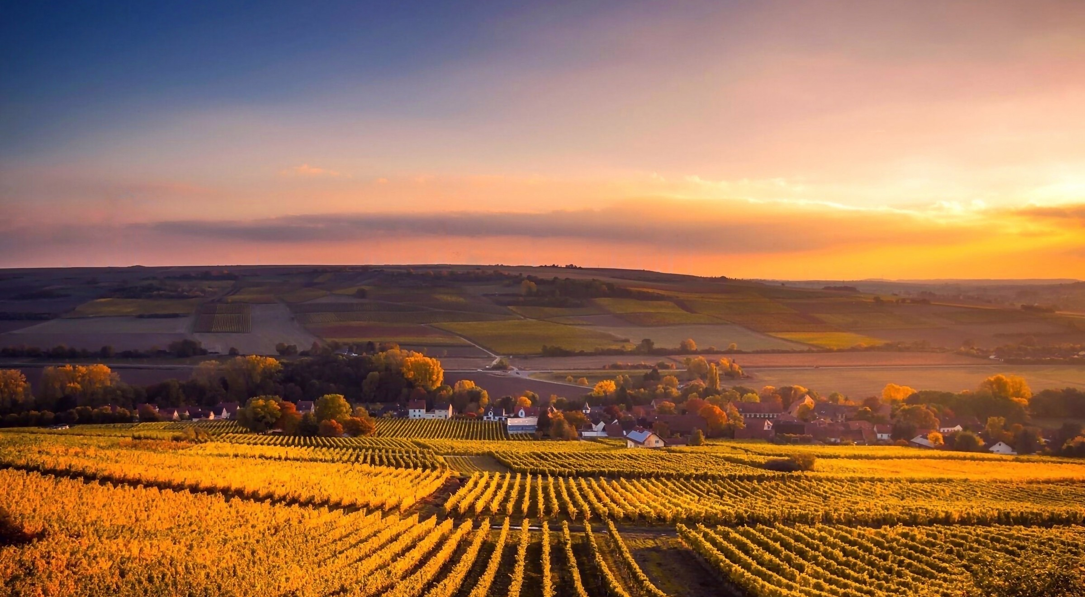




IntelliGreen
Eventos

